Slide 1
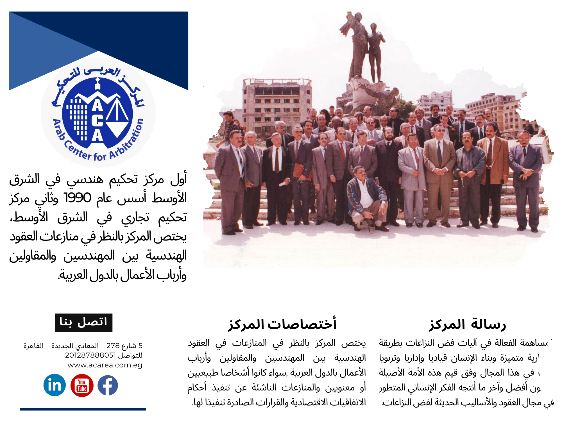
PRESS HERE

Slide 2
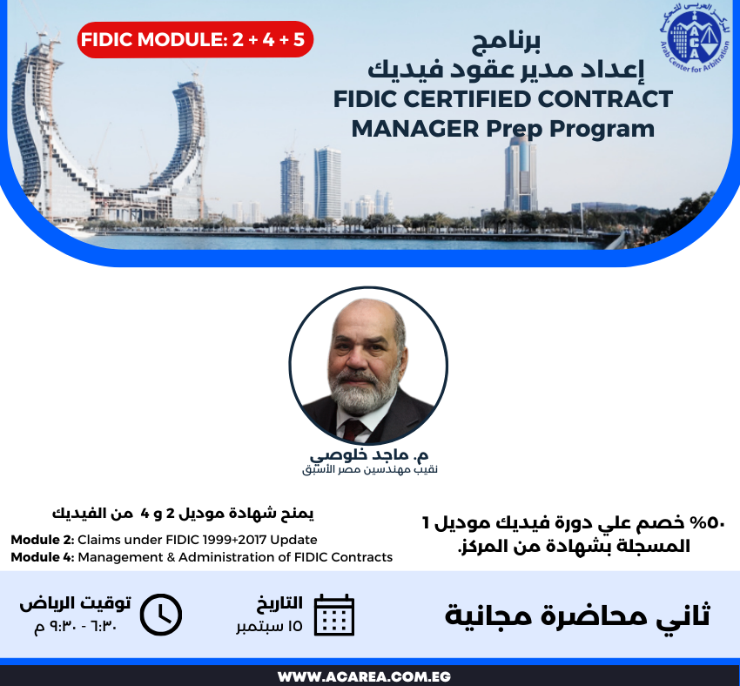

Slide 3

المبادئ الذهبية لعقود الفيديك
المبادئ الذهبية للفيديك 2019
الفيديك هو الاتحاد الدولي للجمعيات الوطنية للمهندسين الاستشارية.
تأسست الفيديك في عام 1913 من قبل ثلاث جمعيات وطنية من المهندسين الاستشاريين بداخل أوروبا.
  كانت أهداف تشكيل الاتحاد هي الترويج للقواسم المشتركة لـما يلي:
الاهتمامات المهنية للاتحادات الأعضاء ونشر المعلومات التي تهم أعضائهم.
اليوم، تغطي عضوية الفيديك حوالي 90 دولة من جميع أنحاء العالم وتضم معظم المهندسين الاستشاريين الممارسين المتخصصين.
تتولى الفيديك تعزيز وتنفيذ صناعة المهندسين الاستشاريين.
  تتمثل الأهداف الاستراتيجية نيابة عن الاتحادات الأعضاء مما يلي:
تقدم غالبية الشركات في جميع أنحاء العالم خدمات فكرية قائمة على التكنولوجيا للمباني والبيئة الطبيعية.
مساعدة الأعضاء في القضايا المتعلقة بممارسة الأعمال التجارية؛ والعمل بنشاط على تعزيز الامتثال لمدونة قواعد السلوك؛ وتعزيز صورة الاستشارات المهندسين كقادة وصانعي الثروة في المجتمع؛ وتعزيز الالتزام بالبيئة المستدامة؛ دعم وتعزيز المهنيين الشباب كقادة المستقبل.

Slide 4
تنظم الفيديك ندوات ومؤتمرات وفعاليات أخرى لتعزيز أهدافها:
الحفاظ على معايير أخلاقية ومهنية عالية؛ تبادل الآراء والمعلومات؛ مناقشة المشاكل ذات الاهتمام المشترك بين اتحادات الأعضاء وممثلي المؤسسات المالية الدولية؛ وتطوير صناعة الاستشارات الهندسية في الدول النامية.
يؤيد أعضاء فيديك قوانين فيديك وبيانات سياستها ويلتزمون بقوانين مدونة الأخلاق بالفيديك التي تدعو إلى الكفاءة المهنية والمشورة المحايدة والمنفتحة والمنافسة العادلة.
تنشر الفيديك، تعزيزًا لأهدافها، النماذج القياسية الدولية للعقود الخاصة بـالأعمال (نموذج العقد المختصر، نموذج عقد الإنشاءات، عقود بناء المصانع والتصميم،عقود ال EPC /تسليم المفتاح) والاتفاقيات بين العملاء، والاستشاريين، والاستشاريين الفرعيين، والمشاريع المشتركة،، جنبًا إلى جنب مع المواد ذات الصلة مثل نماذج التأهيل المسبق القياسية للاستشاريين و المقاولين.

Slide 5
تنشر الفيديك أيضًا وثائق ممارسة الأعمال مثل بيانات السياسة وموقف الأوراق والأدلة والمبادئ التوجيهية وكتيبات التدريب ومجموعات الموارد التدريبية في المناطق.
نظم الإدارة (إدارة الجودة، إدارة المخاطر، إدارة النزاهة، إدارة البيئة والاستدامة) والعمليات التجارية (اختيار استشاري، جودة الاختيار على أساس العطاءات والمشتريات والتأمين والمسؤولية ونقل التكنولوجيا).
تنظم الفيديك برنامجًا واسعًا من الندوات والمؤتمرات وبناء القدرات ورش عمل ودورات تدريبية.
تهدف الفيديك إلى الحفاظ على معايير أخلاقية ومهنية عالية في جميع أنحاء الاستشارات الصناعة الهندسية من خلال تبادل الآراء والمعلومات، مع مناقشة المشاكل ذات الاهتمام المشترك بين اتحادات الأعضاء وممثلي الأطراف المتعددة الأطراف بنوك التنمية والمؤسسات المالية الدولية الأخرى.

Slide 6
الأحكام والشروط
يعتبر النشر على نطاق واسع وقبول واستخدام منشورات الفيديك وترجماتها وسائل مهمة لإنجاز مهمة الفيديك وبالتالي يتم الترويج لها بنشاط من قبل الفيديك.
إن استخدام المطبوعات الأصلية للفيديك أمر ضروري لحماية المصالح. لا تشجع الفيديك تعديل منشوراتها ، والا في ظروف استثنائية تسمح بالتعديل أو النسخ أو التضمين في مكان آخر.
في حالة عقود واتفاقيات الفيديك، تهدف الفيديك إلى توفير شروط تعاقد متوازنة وعادلة من خلال ضمان سلامة منشوراتها. وبالتالي يُمنح المشتري أو المستخدم المرخص له لعقد أو اتفاقية فيديك الحق في:
  عمل نسخة واحدة من المستند الذي تم شراؤه، للاستخدام الشخصي والخاص.
  تضمين مستندات أخرى (أو ملفات إلكترونية) أما المستند الأصلي المطبوع (أو الملف الإلكتروني) أو الصفحات المطبوعة من ملف إلكتروني مقدم من الفيديك لهذا الغرض.
  يوضع ويوزع داخليًا و / أو بين الشركاء شروطًا خاصة محددة بوضوح باستخدام النص الوارد في منشور الفيديك خصيصًا لهذا الغرض.
  إعادة إنتاج واستكمال وتوزيع أي نماذج داخليًا و / أو بين الشركاء، في كل من الأشكال المطبوعة والإلكترونية، المقدمة للإكمال من قبل المشتري أو المستخدم.

Slide 7
-
2- يجب أن تتم صياغة الشروط الخاصة بوضوح ودون غموض .
3- يجب أن لا تغير الشروط الخاصة من مزايا (المخاطر/المنافع) بين الفريقين، والمتوافرة في الشروط العامة.
4- يجب أن تكون الفترات الزمنية المحددة في العقد لأداء المشاركين فيه فترات معقولة يتيح لهم أداء التزاماتهم.
5- يشترط ان تتم إحالة النزاعات التي قد تنشأ بين فريقي العقد إلى "مجلس تجنب وفض النزاعات" لإصدار قرارات ملزمة بشأنها، وذلك كشرط مسبق للتحكيم.
1-يجب المحافظة على واجبات وحقوق والتزامات وأدوار المشاركين في العقد كما هي واردة في الشروط العامة.
المبادئ الذهبية الخمسة للفيديك
FIVE GOLDEN PRINCIPLES OF FIDIC

Slide 8

القواعد الذهبية لعقود الفيديك
1. التعاريف
2. مقدمة
3. اعتبارات عامة تتعلق بالمبادئ الذهبية للفيديكGPS))
4. مبادئ فيديك الذهبية
المبدأ رقم 1 | GP1 | 1/4
المبدأ رقم 2 | GP2 | 2/4
المبدأ رقم 3 | GP3 | 3/4
المبدأ رقم 4 | GP4 | 4/4
المبدأ رقم 5 | GP5 | 5/4
5- أسباب وضع المبادئ الذهبية
المبدأ رقم 1 | GP1 | 1/5
المبدأ رقم 2 | GP2 | 2/5
المبدأ رقم 3 | GP3 | 3/5
المبدأ رقم 4 | GP4 | 4/5
المبدأ رقم 5 | GP5 | 5/5
Kfmf,f

Slide 9
المبادئ الذهبية لعقود الفيديك
أولا . تعاريف
المشاركون في العقد جميع الأشخاص المشار إليهم في عقد الفيديك، بما في ذلك المقاول، صاحب العمل، مهندس، ممثل صاحب العمل، مجلس تسوية المنازعات، مقاولون من الباطن.
مجلس تجنب وفض المنازعات / DAAB.
مجلس فض المنازعات DAB.
عقود الفيديك للأعمال المختلفة.
مبادئ فيديك الذهبية السمات الأساسية لعقد الفيديك التي تجعل توزيع المخاطر / عادل ومتوازن.
GCS الشروط العامة لعقود الفيديك.
مبادئ فيديك الذهبية GPs.
شروط الكتاب الوردي لعقد البناء التوافقي للبنوك MDB للأعمال المصممة من المالك الإضافة الثالثة 0/0 2
شروط الكتاب الأحمر لعقد التشييد والبناء وأعمال الهندسة من تصميم صاحب العمل، الإضافة الأولي 1999 أو الإضافة الثانية 2017.
شروط عقد الكتاب الفضي لمشاريع EPC / تسليم المفتاح، الإضافة الأولي 1999 أو الإضافة الثانية 2017.
شروط الكتاب الأصفر لعقد التجهيزات والتصميم والبناء، للأعمال الكهربائية والميكانيكية ولأعمال البناء والهندسة التي صممها المقاول، الإضافة الأولي 1999 أو الإضافة الثانية 2017.

Slide 10
المبادئ الذهبية لعقود الفيديك
ثانيا: مقدمة
تنشر FIDIC الشروط العامة للعقد (GCs) التي:
تستخدم على نطاق واسع في عقود البناء الدولية.
يمكن استخدامها في أي ولاية قضائية.
تتميز عقود FIDIC، بأنها عادلة متوازنة ولجميع أنواع العقود.
جميع نماذج العقود والاتفاقيات الهندسية. تستند للمبادئ الذهبية والتي تقوم على التوزيع العادل والمتوازن للمخاطر / والحقوق والالتزامات بين صاحب العمل والمقاول الشروط العامة لعقود الفيديك FIDIC GCs.
التوازن المناسب بين التوقعات المعقولة للأطراف المتعاقدة.
للعقد قيمة تجارية حقيقية لكل من صاحب العمل والمقاول سواء في مرحلة المناقصة أو أثناء تنفيذ العقد.

Slide 11
المبادئ الذهبية لعقود الفيديك
في كثير من الأحيان، يواجه FIDIC الآن تطبيقات من "عقود الفيديك" يتم فيها الاستبدال أو التغيير أو الحذف لأجزاء من الاتفاقية من خلال الشروط الخاصة.
يجب ألا يكون العقد النهائي بعد التعديل غير ممثل لمبادئ FIDIC، وبالتالي يعرض "العلامة التجارية FIDIC" للخطر ويكون مضلل للمتعاقدين.
وبناءً على ذلك شكلت FIDIC، لجنة خاصة منبثقة من لجنة العقود تكون مهمتها:
أ- تحديد المبادئ التعاقدية لكل شكل من أشكال عقود الفيديك بحيث يمكن اعتباره مصون يشار إلى هذه المبادئ باسم :المبادئ الذهبية” (GPs). وهي لاقتراح طرق ممكنة لمنع ، أو الحد من إساءة استخدام اسم فيديك.

Slide 12
المبادئ الذهبية لعقود الفيديك
تم إعداد هذه الوثيقة بواسطة اللجنة المشكلة لذلك لتحديد:
المبادئ الذهبية للفيديك.
السبب (الأسباب) التي تجعل هذه المبادئ تؤخذ في الاعتبار من الممارسين عند وضع الشروط الخاصة.
إرشادات حول كيفية قيام المستخدمين بصياغة الشروط الخاصة واعتماد مستندات العقود لتقوم على المبادئ الذهبية GCs الخاصة بـ FIDIC حتى لا تنتهك أو تحيد عن مبادئ فيديك الذهبية.
تم إعداد GCsهذه الشروط العامة للاستخدام في مجموعة واسعة من المشاريع والسلطات القضائية وهي تتطلب حتما استكمالها بشروط خاصة
معالجة الظروف الخاصة لموقع العمل.
الميزات الفريدة لمشروع معين و قد يكون من الضروري في الشروط الخاصة عمل تعديل للشروط العامة اعتمادا علي GCs للامتثال للقوانين الإلزامية التي تنطبق على الموقع أو للامتثال مع القانون الحاكم للعقد.
يشترط أن تقتصر هذه التعديلات على تلك الضرورية للظروف الخاصة بالموقع والمشروع ويجب علي صاحب العمل ألا ينتهك ، العقد حتي يمكن التعرف عليه كعقد فيديك.

Slide 13
المبادئ الذهبية لعقود الفيديك
مبدأ حرية العقد يعني أن الأطراف أحرار في الموافقة على شروط عقدهم، بشرط أن تتوافق مع القانون والسياسة العامة. ومع ذلك، يجب بعد انهاؤه ألا يكون مضللاً وغير مناسب و لذلك يجب الإشارة إلى استخدام FIDIC .GCs
حصرت المبادئ الذهبية الاهتمام للحد من التعديلات في الشروط الخاصة بحيث يتوافق العقد الناتج مع الاطراف مع شروط الفيديك.
لقد تمت صياغة الاطراف للعقد على مستوى جوهر عقد الفيديك.
يعبر كل طرف عما يريد بكلمة، يسهل فهمها وعموميتها.
يقدم المعالجون إرشادات حول كيفية تعديل الشروط العامة لعقود الفيديكGCs في الشروط الخاصة.
باستثناء المبدأ الذهبي الخامس GP5 ، يتم ذكر الاطراف بعبارات عامة ، بدون إشارة إلى فقرات محددة من الشروط العامة GCs.
إذا كانت أحكام العقد متوافقة مع الاطراف المتعاقدة، فهذا مناسب.
إدارة العقد تعني بالضرورة أن كل طرف سوف يوفي بالتزاماته ويمكن أن يمارس حقوقه مع الاطراف الأخرى أثناء تنفيذ الأعمال.

Slide 14
المبادئ الذهبية لعقود الفيديك
أسباب استخدام القواعد الذهبية (GPS)
المبدأ الأول GP1: الواجبات والحقوق والالتزامات والأدوار ومسؤوليات جميع المشاركين في العقد يجب أن يكون بشكل عام كما هو متضمن في الشروط العامة، وتتناسب مع متطلبات المشروع.
جميع المشاركين في العقد يجب أن يكون لديهم أدوار وواجبات محددة بوضوح مع وجود التزامات مهمة للإدارة الفعالة والسليمة لسير العمل في العقد. يصاحب أن تكون تلك الأدوار والواجبات والالتزامات محددة في العقد.
تخصيص أدوار وواجبات والتزامات محددة للمشاركين في عقد الفيديك يستطيعون تطبيقها لفترة طويلة وتصمد أمام اختبار الزمن. وهو ما يتوافق مع عمل المقبول على نطاق واسع وفهم الاستخدام الدولي. علاوة على ذلك، فإنه يوفر أفضل فرصة للمشاركين في العقد لتقديم مشروع يفي بتوقعات الأداء المعقولة للأطراف.

Slide 15
يتضمن تسليم مشروع ذا بناء كبير متعدد التخصصات بين جميع المشاركين في العقد. حيث يكون لكل طرف دوره وواجباته والتزاماته التي تتعامل مع أدوار وواجبات والتزامات المشاركين الآخرين في العقد.
الأدوار والواجبات والالتزامات المحددة في عقد الفيديك تعتبرها FIDIC هي الأكثر ملاءمة للكفاءة
تسليم الأهداف التعاقدية والأنسب للمهارات والخبرات المتوقعة والممارسة عادة من قبل مختلف المشاركون في العقد.
يعتمد عقد الفيديك على صاحب العمل والمقاول للقيام بأدوارهم وواجباتهم والتزاماتهم ولهم الحقوق بشكل عام على النحو المحدد في الشروط العامة للعقد GCs. بالنسبة لصاحب العمل، يتضمن ذلك، على سبيل المثال توفير الوصول إلى الموقع وحيازته في وقت التعاقد مع المقاول ودفعه. على سبيل المثال لتنفيذ واستكمال الأعمال بما يتوافق مع العقد، وعلاج العيوب أثناء فترة الإخطار بالعيوب.
المبادئ الذهبية لعقود الفيديك

Slide 16
المبادئ الذهبية لعقود الفيديك
المبدأ الأول : الواجبات والحقوق والالتزامات والأدوار ومسؤوليات جميع الأطراف في العقد يجب أن تكون بشكل عام كما هو وارد في الشروط العامة، ويتناسب مع متطلبات المشروع.
يحدد هذا المبدأ الأدوار والواجبات والالتزامات وحقوق الأطراف في العقد (صاحب العمل، المقاول، المهندس، ممثل صاحب العمل، مجلس تجنب النزاعات/ الحكام، المقاولون من الباطن، وما إلى ذلك) ولا يتم تغييرهم بشكل كبير.
يتطلب المبدأ الأول أيضا أن الأدوار والواجبات والالتزامات وحقوق الأطراف في العقد يجب أن تكون مناسبة لـ متطلبات المشروع. هذا الأمر مهم في ضمان اختيار عقد الفيديك المناسب لـمصلحة المشروع.

Slide 17
المبادئ الذهبية لعقود الفيديك
منح مقدمي العطاءات الوقت الكافي والمعلومات للتدقيق والتحقق من متطلبات صاحب العمل، أو بالنسبة لهم لتنفيذ تصاميمهم، ودراسات تقييم المخاطر وتقديرها. في هذه الظروف.
إذا كان اختيار الشروط العامةGCs الكتاب الفضي لن يكون هذا المبدأ مناسبا لمتطلبات المشروع وبالتالي لن يكون متوافقا مع المبدأ الذهبي الأولي
فيما يلي بعض الأمثلة الأخرى للتطبيق المناسب القاعدة الذهبية الاولي :
يلتزم صاحب العمل بالدفع بموجب العقد، بغض النظر عن ترتيبات تمويل صاحب العمل.
يتعين على صاحب العمل تقديم أدلة معقولة إلى المتعاقد متفقة مع ترتيبات التمويل المناسبة في حالة عدم التزام صاحب العمل بأحكام هذا العقد.

Slide 18
المبادئ الذهبية لعقود الفيديك
المبدأ الثاني GP2 : يجب صياغة الشروط الخاصة بوضوح وبشكل لا لبس فيه.
تخضع القواعد الذهبية للفيديك FIDIC GCs لصياغة شاملة ومستقلة
عملية المراجعة للتأكد من أنها واضحة ومتسقة وخالية من الغموض. وأن تكون الصياغة واضحة لا لبس فيها وهذا أمر أساسي لجميع المشاركين في العقد ولأدوارهم وواجباتهم، وهي تأمرهم بالوفاء بالتزاماتهم وممارسة حقوقهم.
تشتمل شروط عقد الفيديك على المبادئ الذهبية، التي تتضمن أي إضافات أو تغييرات على المبادئ الذهبية GCs. فيديك
لن يتم صياغة العقد بشكل واضح ولا لبس فيه إلا إذا كانت العقود تمت صياغتها بشكل واضح ولا لبس فيها، ومتناغمة مع الشروط العامة للعقدGCs وملحق بيانات العطاء / العقد.

Slide 19
المبادئ الذهبية لعقود الفيديك
يتطلب الامتثال المبدأ الثاني لـلقاعدة الذهبية الثانية، أن كل الوثائق المكونة للعقد تحدد في مجموعها وحدة متماسكة وشاملة، دون تداخل أو تناقضات.
يجب أن تقتصر محتويات كل مستند في العقد على النطاق كما هو مفهوم بشكل عام. (لا ينبغي تعديل الشروط العامة للعقد في وثائق أخرى مثل متطلبات صاحب العمل أو المواصفات.
محتوى الوثائق «الفنية» مثل وثائق صاحب العمل
المتطلبات والغرض ونطاق الأعمال والرسومات يجب أن تقتصر المواصفات على المواصفات الفنية، تكون متسقة مع أحكام الشروط العامة للعقد GCs كما تم تعديلها بالعقد.

Slide 20
المبادئ الذهبية لعقود الفيديك
المبدأ الثالث GP3: يجب ألا تغير الشروط الخاصة من توازن توزيع المخاطر / التعويضات المنصوص عليها في الشروط العامة للعقد GCs.
يجب أن تحدد الأدوار والواجبات والالتزامات والحقوق، في العقد بوضوح وصراحة وأن توزع المخاطر ضمنيًا على أحد المتعاقدين أو كليهما بعدالة.
يتم قبول التوزيع العادل والمتوازن للمخاطر / التعويضات على نطاق واسع وذلك من أنسب الأسس لصياغة عقود البناء لتقليل احتمالات النزاعات، وتعزيز احتمالية تحقيق نتائج ناجحة للمشروع والحفاظ على العقد بسعر معتدل ومثالي. وهو مبدأ أساسي تستند إليه عقود الفيديك.

Slide 21
المبادئ الذهبية لعقود الفيديك
فيما يلي أمثلة على شروط العقد التي لا تتوافق مع لـلقاعدة الذهبية الثالثة GP3:
مطالبة المقاول بتصميم غالبية الأعمال بموجب عقد الكتاب الأحمر أو الكتاب الوردي.
يتحمل المقاول مخاطر جسدية غير متوقعة بموجب الكتاب الأحمر أو الوردي أو الأصفر.
المقاول غير مسؤول عن الأعمال التي نفذت من قبل المقاولين من الباطن.
إغفال استحقاقات المقاول للتعويض تحت البند الفرعي 2.1 من الكتاب الأحمر أو الأصفر أو الفضي [Right of الوصول إلى الموقع] إذا كان المقاول يعاني من تأخير و / أو يتكبد تكلفة نتيجة فشل صاحب العمل في الوفاء بها
الالتزامات الخاصة بالحق في الوصول إلى جميع الأجزاء وحيازتها في الموقع خلال الوقت المحدد في العقد.

Slide 22
المبادئ الذهبية لعقود الفيديك
أساس المخاطرة / التعويضات "المتوازنة" أو "العادلة"
توزيع. هذه المبادئ، تملي أن يكون توزيع المخاطر على أحد أطراف العقد قد حدد بواسطة:
أي طرف يمكنه التحكم بشكل أفضل في المخاطر و / أو ما يرتبط بها من عواقب؟
أي فصيل يمكنه توقع المخاطر بشكل أفضل؟
أي فصيل يمكنه تحمل هذه المخاطر بشكل أفضل؟ و
أي طرف في النهاية يستفيد أو يعاني عند المخاطرة بسبب حدث؟

Slide 23
المبدأ الرابع GP4: جميع الفترات الزمنية المحددة في العقد والتي يجب على المشاركين في العقد الالتزام بها يجب أن تكون ذات مدة معقولة.
تتطلب القاعدة الذهبية الرابعة GP4 أن تكون مدد الأنشطة المحددة في المبادئ الذهبية ليست قصيرة أو أطول من اللازم، ما عدا عندما تكون الأوقات محددة بعبارة "ما لم يتم الاتفاق على خلاف ذلك" أو ما شابه ذلك من صياغة في القواعد الذهبية GCs. وهذا يتفق مع العدل والتوازن ومبدأ توزيع المخاطر / العوائد من المبدأ الثالث.
كل فترة زمنية محددة في الشروط العامة GCs هي الفترة التي تعتقد FIDIC، بناءً على الخبرة، أنها معقولة بالنسبة للمسألة المعينة التي يشار إليها. وبالتالي، حتى لو كانت أي فترة زمنية محددة بـ «أو تمت الموافقة على خلاف ذلك» أو صياغة مشابهة ويتم تغييرها في العقد لـمشروع معين، يجب أن يكون هذا التغيير له ما يبرره. علاوة على ذلك، فإنه يجب أن تكون الفترة الزمنية المتغيرة معقولة ومتناسبة مع أداء الالتزام المقابل.
المبادئ الذهبية لعقود الفيديك

Slide 24
المبادئ الذهبية لعقود الفيديك
حتى في الحالات التي توفر فيها المبادئ الذهبية GCs تلك الفترات الزمنية فقد يتم تغييرها بالاتفاق؛ يجب ألا يحدد العقد مدد غير عملية
الفترات الزمنية التي تفرض في شروطً غير معقولة للتعاقد
يجب على الاطراف التمتع بأي من حقوقه و / أو أداء كل التزاماته.
هذا أيضًا يتوافق مع المخاطر / التعويضات العادلة والمتوازنة
مبدأ التخصيص في المبدأ الثالث.

Slide 25
المبادئ الذهبية لعقود الفيديك
فيما يلي أمثلة للأحكام في العقد والتي من شأنها أن تكون متوافقة مع GP4 المبدأ الرابع:
„في الكتاب الوردي تم تغيير الفترة التي يصدر فيها المهندس قراره لمدة 56 يومًا.
"في الكتب الأحمر والأصفر، يجب أن يكون تاريخ البدء في العمل في غضون 60 يومًا بعد استلام المقاول لخطاب القبول بدلاً من 42 يومًا.
فيما يلي أمثلة على الأحكام الواردة في العقد والتي لا تتفق مع ذلك والتي يجب أن تكون متسقة مع القاعدة الذهبية الرابعة GP4:
مطالبة المقاول بتقديم إشعار بالحدث أو الظرف الذي قد يؤدي إلى المطالبة في غضون 5 أيام بعد أن علم المقاول أو يجب أن يصبح قد علم بالحدث أو الظرف.

Slide 26
المبادئ الذهبية لعقود الفيديك
عواقب تقليل الفترات الزمنية المنصوص عليها في العقد
قد ينتج عن الشروط العامة للعقد عدم وجود وقت كاف للمشاركين في العقد للقيام بأداء واجباتهم المطلوبة بشكل صحيح أو ممارسة حقوقهم. ان البدء المبكر لشريط الوقت كما هو متوقع في المبادئ الذهبية GCs يؤدي إلى النتيجة المحتملة لتقليل الفترات الزمنية.
على العكس من ذلك، قد يتم تمديد تلك الفترات الزمنية بشكل كبير بما يؤثر سلبًا على حقوق واستحقاقات الأطراف الذين يتم تنفيذ الواجبات لصالحهم. على سبيل المثال:
أ- طول فترة إصدار شهادة الدفع سينتج عنها تأثر على التدفق النقدي للمقاول سلبًا.
في العديد من أحكام المبادئ الذهبية الشروط العامة للعقد فإن الأطراف مدعوة إلى تعديل الفترات الزمنية «الافتراضية» بالاتفاق، باستخدام كلمات مثل:
"ما لم يتفق على خلاف ذلك" أو صياغة مماثلة. لهذه الفترات الزمنية
يتم التعرف عليها على أنها ثابتة عن طريق التفاوض إذا كان ذلك مناسبًا، بينما يوفر خيار افتراضي اخر يعتبر وقتًا معقولاً

Slide 27
المبادئ الذهبية لعقود الفيديك
المبدأ الخامس GP5: ما لم يكن هناك تعارض مع أحكام قانون العقد، يجب أن تكون جميع النزاعات الرسمية قد تمت إحالتها إلى مجلس تجنب النزاع /او مجلس فض النزاعات وذلك لما يلي:
أ- الحصول على قرار ملزم مؤقتًا كشرط سابق للتحكيم.
مجلس تجنب النزاع / التحكيم (DAAB)
مجلس فض النزاع (DAB) (المشار إليه في الكتاب الوردي باسم مجلس المنازعات) كآلية مهمة لما يلي:
تزويد الأطراف بإجراء لحل النزاعات (في أقل وقت ممكن ) بتكلفة أقل بكثير

Slide 28
المبادئ الذهبية لعقود الفيديك
أسباب استخدام نظام تحديد المبادئ الذهبية (GPS)
التحكيم. يحل تضارب المصالح أن حدث سابقًا، حيث كان المهندس (تم التعاقد معه ويحصل على اتعابه من قبل صاحب العمل) ولم يحدد استحقاقات المقاول بموجب العقد، ولكن لديه أيضًا سلطة حل النزاعات من خلال إصدار قرار.
يوفر إجراء DAAB / DAB طرفًا ثالثًا مستقلًا يؤدي الي تعزيز الحل المبكر للنزاعات لتمكين المشروع من المضي قدما دون انقطاع لا لزوم له، ويساعد في الحفاظ الاتصال المناسب بين الأطراف المتعاقدة.
بالإضافة إلى ذلك، DAAB أو DAB يكون كامل المدة (دائم) (على النحو المنصوص عليه في الكتاب الأحمر لعام 1999 والكتاب الوردي لعام 2010) بما يساعد الأطراف على تجنب النزاعات.
إذا كان أحد الأطراف غير راض عن قرار DAAB / DAB، فإنه يمكنه إصدار إشعار بعدم الرضا وطلب اللجوء إلى التحكيم بعد انتهاء فترة التسوية الودية. ومع ذلك، يمكن أن يتأخر التحكيم حتى اكتمال المشروع.

Slide 29
المبادئ الذهبية لعقود الفيديك
تعتبر فيديك أن ال DAAB أو DAB هو توفير جهة مستقلة وغير متحيزة لحل النزاعات وهو أمر أساسي يؤدي الي
أ- خلق عقد عادل ومتوازن، إذا سمحت بذلك القوانين المعمول بها.
ب- يمكن لـ DAAB أو DAB حل النزاعات في وقت مناسب، وبالتالي تمكين الأطراف من التخطيط لأنشطتهم المستقبلية
ج- الحصول على قرار لأشخاص ذوي الخبرة ومستقلين وحياديين على دراية بتنفيذ المشاريع وإدارة عقود الإنشاءات.
علاوة على ذلك، يمكن لـ DAAB أو DAB الدائمة المساعدة في تجنب النزاعات، من خلال مساعدة الأطراف على حلها بشكل غير رسمي قبل أن تصبح نزاعات رسمية.

Slide 30
المبادئ الذهبية لعقود الفيديك
:إرشادات لصياغة العقد
الإضافات الطفيفة أو التغييرات النحوية على صياغة المصطلحات العامة البند الفرعي الذي لا يغير النية لا يعد خرقًا لـلعقد. ومع ذلك، يجب إجراء مثل هذه التغييرات التجميلية فقط من أجل أسباب وجيهة في العقد.
يلزم إجراء تغييرات على الشروط العامة للعقدGCs للامتثال لها
تتوافق القوانين الإلزامية مع الفقرة الفرعية 1.13 من الشروط العامة للعقد GCs [الامتثال للقوانين] (البند الفرعي 1.12 في الكتاب الفضي 2017) وتكون ضرورية ومناسبة للتعبير عن العقد بشكل صحيح

Slide 31
المبادئ الذهبية لعقود الفيديك
الالتزامات القانونية والتعاقدية للطرفين. مثل هذه التغييرات لا تشكل خرقًا للأوامر العامة.
يمكّن مبدأ حرية التعاقد الأطراف بشكل عام من اختيار القانون الحاكم للعقد.
التغيرات علي المبادئ الذهبية للتوافق مع القانون الحاكم للعقد لا تشكل خرقًا للأوامر العامة؛ طالما كانت مناسبة وضرورية للتأكد من أن شروط العقد يتم التعبير عنها بشكل متوافق مع الطريقة التي سيتم تفسيرها من قبل هيئة التحكيم.

Slide 32
المبادئ الذهبية لعقود الفيديك
يشير أحد المصطلحات التالية كما هو مستخدم في الشروط العامة للعقد GCs بشكل عام أنه يجوز تعديله بطريقة معقولة في العقد دون أن تتعارض مع أحكامه. " أو كما هو متفق عليه " أو " ما لم يتم الاتفاق على خلاف ذلك " أو " ما لم يتفق الطرفان على خلاف ذلك " أو " ما لم ينص على خلاف ذلك في الشروط الخاصة " أو
" ما لم ينص على خلاف ذلك في هذه الشروط " أو " ما لم ينص العقد على خلاف ذلك "(والتي قد تشير إلى الشروط الخاصة، ومتطلبات صاحب العمل، و المواصفات، أو ملحق بيانات العطاء / العقد).
عند إعداد الوثائق "الفنية"، من المهم ألا تعيد تحديد الواجبات أو الحقوق أو الالتزامات أو الأدوار أو
مسؤوليات أي مشارك في العقد، بطريقة غير متوافقة مع الشروط العامة GCs كما تم تعديله في العقد.

Slide 33
المبادئ الذهبية لعقود الفيديك
فمثلا، للمهندس دور محدد بوضوح بالكتاب الأحمر والوردي والأصفر لاتخاذ القرارات كما هو مطلوب بموجب العقد بعد التشاور مع الطرفين. سيكون خرقًا لـ GP1 للعقد ما يلي:
أن يطلب من المهندس طلب الموافقة من صاحب العمل من قبل إصدار أي قرار بموجب الفقرة الفرعية 3.7 [اتفاقية أو تحديد] (3.5 في طبعات 1999).
متطلبات المشروع تشمل القوانين المعمول بها على تنفيذ الأعمال، وكذلك القوانين المعمول بها ذات الصلة
بالإضافة إلى حقوق والتزامات المشاركين في العقد بموجب القانون الحاكم. أي تغييرات في العقد يجب أن تكون متوافقة مع القوانين المعمول بها والقانون الحاكم للدولة
العقد مناسب وضروري ولا يتعارض مع ما جاء في المبدأ الذهبي الأول

Slide 34
المبادئ الذهبية لعقود الفيديك
- صياغة أي نص يعدل الأدوار أو الواجبات أو الالتزامات على النحو المحدد في الشروط العامة للعقدGCs يجب ألا يؤدي إلي خلل في المخاطر
هناك نوعان من الاعتبارات البديلة التي ينطوي عليها الامتثال مع المبدأ الرابع GP4 فيما يتعلق بتزويد المشاركين في العقد بوقتًا معقولاً لأداء التزاماتهم وممارسة حقوقهم
الأطر الزمنية "الافتراضية" (أي تلك المؤهلة بعبارة مثل "ما لم يتفق الطرفان على خلاف ذلك")

Slide 35
المبادئ الذهبية لعقود الفيديك
عندما يتم تعديله يجب ألا يكون قصيراً غير معقول أو تكون الأطر الزمنية طويلة بشكل غير معقول. أو يكون الإطار الزمني قصير بشكل غير معقول، إذا لم يوفر الوقت الكافي لـ المشارك في العقد لأداء واجباته بشكل صحيح أو ممارسة حقوقها؛ إذا كان الإطار الزمني سيكون طويلاً بشكل غير معقول فإن ذلك يؤثر بشكل كبير على تمتع الطرف بحقوقه، مثل حق المقاول في تعليق الأعمال أو إنهائها.
تتطلب القاعدة الذهبية الخامسة GP5 أن ينص العقد على DAAB (أو DAB) لإصدار قرار ملزم مؤقتًا بشأن أي نزاع رسمي، كشرط مسبق لإحالة النزاع إلى التحكيم.
يستلزم الامتثال لـلقاعدتين الذهبيتين الاولي و الخامسة GP5 (وGP1) مع الاحتفاظ بالشروط العامة للعقد في GCs البنود التي تشير إلى دور وتشغيل DAAB / DAB، ولا تغير بشكل كبير من دورها وواجباتها والتزاماتها وحقوقها المحددة في GCs.

